Slide 1


PHÒNG GIÁO DỤC VÀ ĐÀO TẠO QUẬN LONG BIÊN
TRƯỜNG MẦM NON GIANG BIÊN
LĨNH VỰC PHÁT TRIỂN NHẬN THỨC
Đề tài: Dạy trẻ kỹ năng thoát hiểm
khi bị bỏ quên trên xe ô tô
Lứa tuổi: MGL 4- 5 tuổi

Slide 2

Mình đi chơi nhé
Bé ơi

Slide 3

Bản tin về tình trạng
bỏ quên trẻ trên xe ô tô

Slide 4


Thảo luận theo nhóm

Slide 5

Trình bày kết quả thảo luận

Slide 6

Trẻ xem video về 6 kỹ năng giúp trẻ thoát hiểm

Slide 7
Trò chơi: Thử tài bé yêu

Slide 8
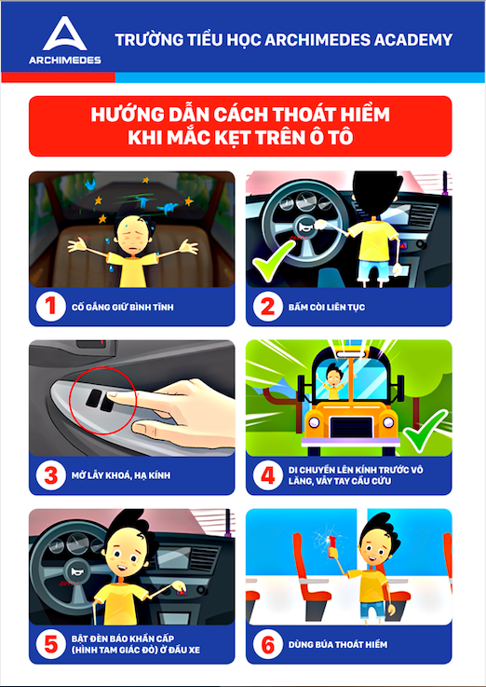

Slide 9


